Slide 1

Цикли: повторення задану кількість разів. Повторення до виконання умови. Алгоритми з циклами.
4 клас
Вчителі: Мацієвська А.В.

Slide 2
Повторимо!
Як називається алгоритм, який ти бачиш?
Початок
Блок-схема алгоритму «Дзвінок з мобільного»
Набрати номер
ні
З’єдналося?
так
Покласти трубку
Говорити
Алгоритм з розгалуженням!
По закінченню розмови покласти трубку
Кінець

Slide 3
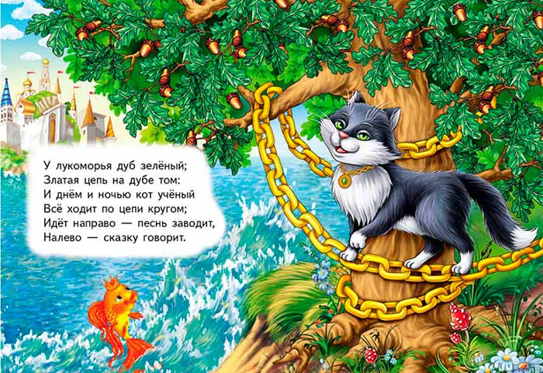
Повторимо!
Доповни алгоритм з розгалуженням до казки.
Початок
Кіт ходить
ні
Іде наліво?
так
?
?
Кінець

Slide 4
Повторимо!
Доповни алгоритм з розгалуженням до казки.
Початок
Кіт ходить
ні
Іде наліво?
так
Казки розказує
Пісню співає
Кінець

Slide 5
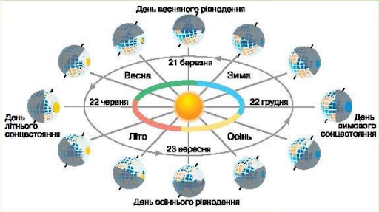
Циклічні процеси
Циклічними називають процеси, в яких дії повторюються в одній і тій самій послідовності.

Slide 6
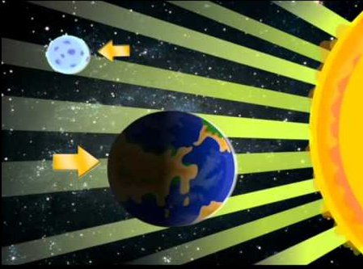
Циклічні процеси
Зміна дня та ночі

Slide 7
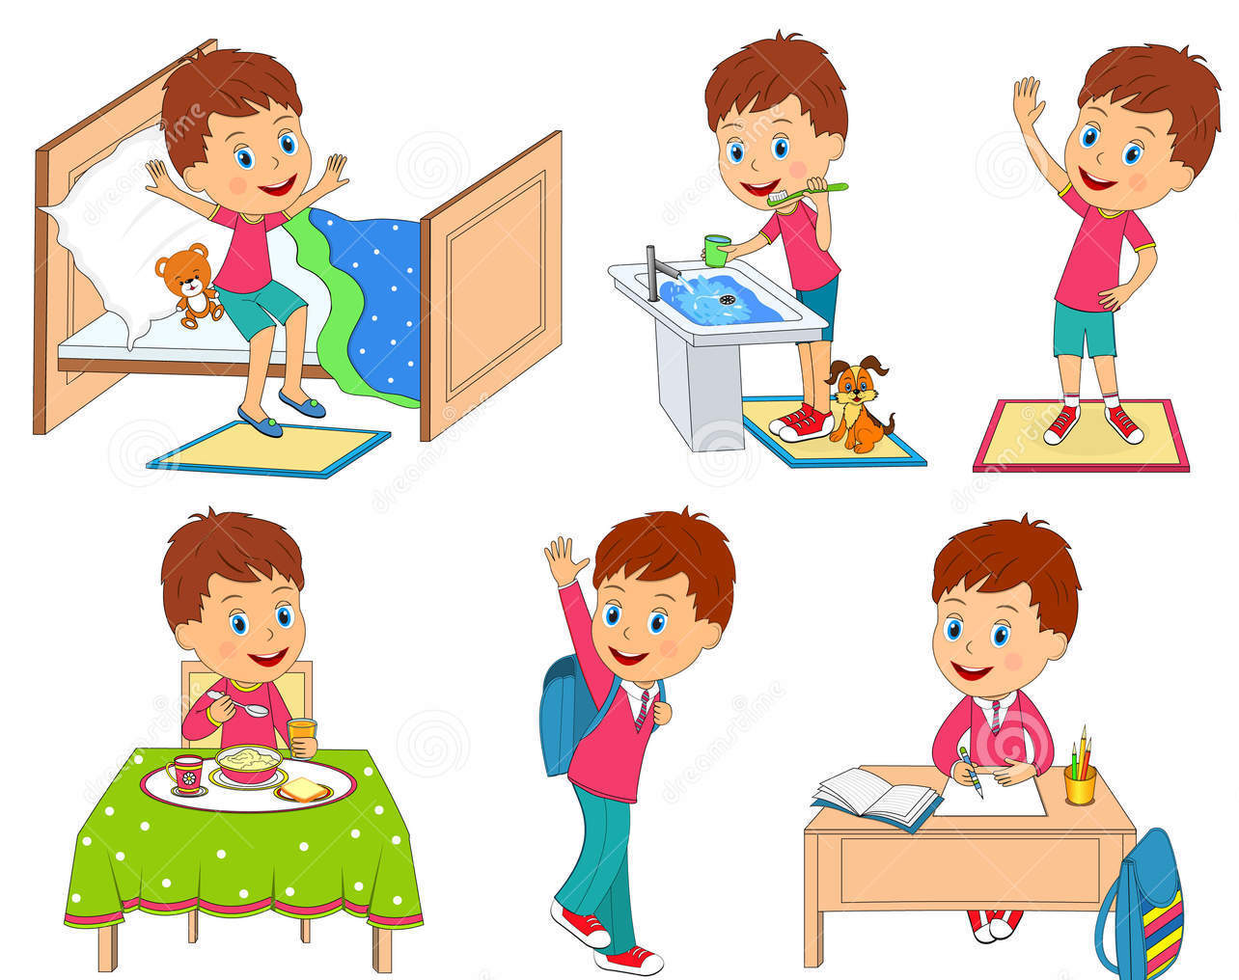
Циклічні процеси
Циклічні процеси відбуваються у нашому житті та житті дорослих.
Кожного буднього дня ти зранку прокидаєшся, прибираєш постіль, вмиваєшся, робиш зарядку, снідаєш, вдягаєшся та йдеш до школи.

Slide 8

Цикли
Частина алгоритму, яка може повторюватися кілька разів, називається циклом.
Блок-схема алгоритму «Пересування у темряві»
Початок
Крок вперед
Немає перешкод?
так
ні
Зупинка
Кінець

Slide 9
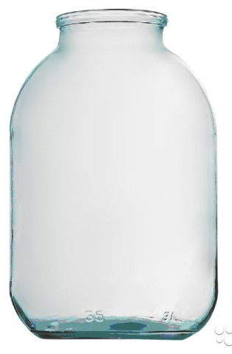
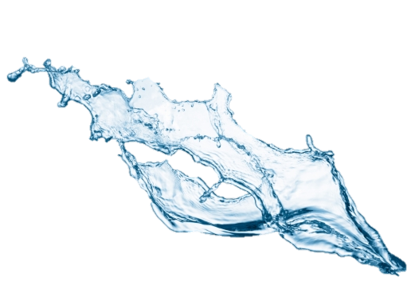
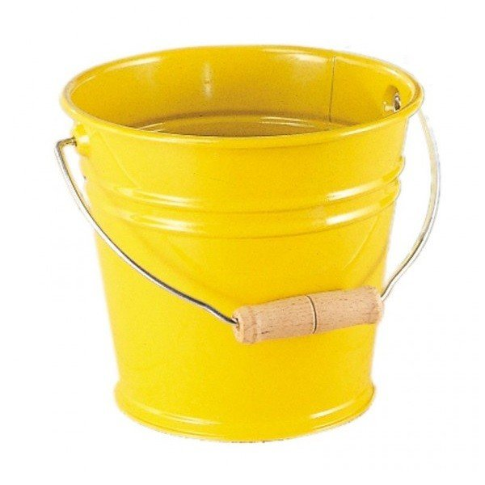
Цикли
Спробуй доповнити алгоритм.
Блок-схема алгоритму «Наповнити відро водою за допомогою банки»
Початок
Наповнити банку водою
Вилити воду з банки у відро
ні
?
так
Кінець

Slide 10

Цикли
Спробуй доповнити алгоритм.
Блок-схема алгоритму «Наповнити відро водою за допомогою банки»
Початок
Наповнити банку водою
Вилити воду з банки у відро
ні
Відро повне?
так
Кінець

Slide 11
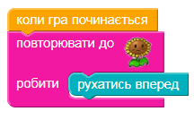
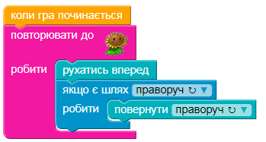
Працюємо за комп’ютером.
Твоє завдання провести виконавця Зомбі до Квітки.
Якщо дія повторюється, використовуй блок Повторювати до …
Якщо слід перевірити умову, використовуй блок Якщо є шлях …
Перейди за посиланням https://studio.code.org/s/course3/stage/8/puzzle/1

